Slide 1
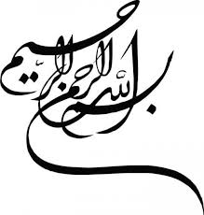
دانشگاه فنی حرفه ای دخترانه معین
موضوع تحقیق: پوشاک زنان لر و پوشاک مردان لر
نام و نام خانوادگی: مهسا برنده جوبیشی
استاد :هانیه هزار دستان
سال ۱۳۹۸_۹۹

Slide 2
پوشاک مردم لرستان
لباس لری، لباس سنتی لری برگرفته از جغرافیا، فرهنگ، دین و هزاران سال همزیستی با طبیعت مردمان لُرتبار در گذشته و حال و از نمادهای مهم مردم لُر می‌باشد.
بنابر موانع و ویژگی‌های جغرافیایی اقلیمی مردم لر در اقلیم‌های گوناگون از پوشش متفاوتی استفاده کرده‌اند. در یک تقسیم‌بندی کلی می‌توان لباسهای لری را اعم از مردانه و زنانه به سه گروه کلی لٌری فیلی، لُری بختیاری (طوایف چارلنگ و هفت لنگ بختیاری) و لُری جنوبی (رایج بین مردم لر جنوبی بویراحمدی، ممسنی، دشمن زیاری، طیّبی، بهمئی، باوی تا بندرهای گناوه و دیلم) تقسیم‌بندی کرد.
پوشاک مردم لرستان در نهایت زیبایی و سادگی نمادی از پوشش اصیل اسلامی است که امروز جز در برخی مناطق روستایی و عشایری شاید دیگر نتوان نشانی از آن یافت. نوع دوخت لباس‌های سنتی در لرستان و رنگ‌های به کار رفته در این پوشش‌ها منحصر به فرد و بی‌نظیر است.

Slide 3
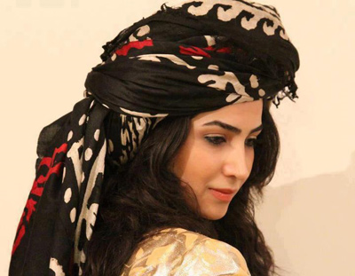
لباس محلی زنان لرستان
پوشاک زنان جوان لر با پارچه‌های الوان در رنگ‌ها و طرح‌های شاد با سربندهای زیبا و رنگی می‌باشد. زنان مسن‌تر پارچه‌هایی به رنگ تیره و طرحی ساده و سربندی سیاه و سفید را ترجیح می‌دهند.
تره روسری است که زنان لرستان در روزهای معمولی و حالت عادی بر سر می بستند
سرون:
دختران و بانوان لرستان گیسوان خود را با چارقدهایی زیبا می پوشاندند که تنها قسمتی از موهای سر آنها را در برگرفته و گیسوانشان از کنارگوش ها بر روی شانه ها آویزان بوده است. آنها جلو سرون خود را با قطعه‌های طلا یا نقره و مهره‌های نفیس و زیبا تزیین می‌کردند.

Slide 4
تره و گل‌وَنی:
تره روسری یا چارقدی است که زنان لرستان در روزهای معمولی و حالت عادی بر سر می بستند، تره را لرها "ساوه" نیز می گویند. در روزهای جشن و سرور و مراسم عروسی نوعی سرپوش رنگین و زیبا را بر روی تره با گره ای خاص به دور سر می پیچند و مابقی آن از پشت سر آویزان می ماند؛ به این سربند گل‌وَنی گفته می شود. رنگ ل‌وَنی با توجه به سن و سال بانوان انتخاب می شود بدین گونه که زنان مسن تر پارچه‌هائی به رنگ تیره و طرح‌های ساده و سربندی سیاه و سفید را ترجیح می‌دادند
جومه:
نوعی پیراهن زنان لرستان که آزاد، بلند و بدون یقه است.
کلنجه:
کت مخملی است که بر روی پیراهن زنان لر پوشیده می‌شود و یقه و لبه‌های دم آستین و دور شکاف آن یراقدوزی و نواردوزی شده است.
«کت» که نیم‌تنه را می‌پوشاند، نواردوزی ندارد و با دکمه در جلو بسته می‌شود.

Slide 5
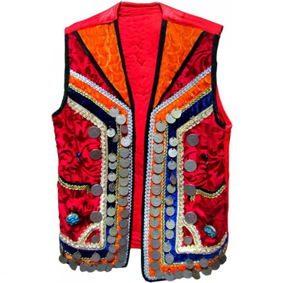
لباس محلی زنان لرستان

Slide 6
لیقه یا جلیزقه:
نیم تنه ای بدون آستین است که جلوی آن همیشه باز است و آن را با سکه و یراق دوزی تزیین می کنند.
بال کل:
اهالی لرستان به آستین " بال " می گویند. بال کل، لباس آستین کوتاهی از جنس مخمل و تا سرزانو با آستین کوتاه و جلویاز است که بر روی پیراهن می پوشیدند برای تزیین آن سر آستین ها و حاشیه جلوی آن را کرمَک‌دوزی می کردند. بال کل را در برخی مناطق لرستان به نام سرداری می شناسند. این بیشتر مشکی، سبز و قرمز تهیه می شده است.
شاوال:
شلوار یا به زبان محلی لرستان “شاوال” عبارت است از زیر جامه ای لیفه دار یا کمری دار به مدل شلوارهای کردی از پارچه‌های الوان رنگی که زیر پیراهن می‌پوشند.
شلوار زنان لر از لحاظ ترکیب و جنس پارچه دو قسمتی و دو رنگی است به طوری که از دمپا تا حدود بالای زانو، پارچه ساده با نقشبندی و نواردوزی شده است و قسمت بالاتر به رنگ دیگر و گلدار است.

Slide 7
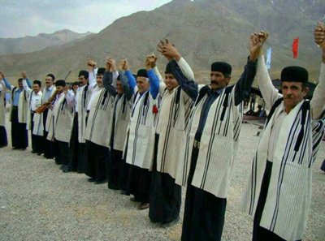
چوغا نیز نوعی بالاپوش مردانه است

Slide 8
پوشاک محلی مردان لرستان:
مردان لرستانی نیز دارای پوشش ساده‌ای هستند که جنبه‌های تزئین آن کمتر است و در عرف معمول این دیار به «شال و ستره» معروف است.
کلاه نمدی:
کلاه گرد بدون لبه‌ای است که از نمد ساخته شده است.
کلاه لرها از جنس نمد و بلندی آن حدودی ۲۵ تا ۲۸ سانتیمتر است. این نوع کلاه اغلب به رنگ مشکی انتخاب می شود و پایین کلاه را دستمال کلاغی ریشه دار می بندند و ریشه های آن را در اطراف سر و صورت می آویزند.
شال:
پارچه بلند و سفیدی است به عرض ۶۰ تا ۹۰ سانتی‌متر و به طول ۶ تا ۹ متر و از جنس چلوار، که آن را چند دور به کمر می‌پیچند و علاوه بر آن در مواقع ضروری از آن به‌عنوان کفن یا پیچاندن جای زخم یا طناب نیز استفاده می‌شود.
ستره :
قبای مخصوصی است که اندازه آن تا زیر زانو بوده، بیشتر در مواقع رسمی از آن استفاده می‌شود و از قدیمی‌ترین نوع پوشاک ایران است.
گیوه:
گیوه، نوعی کفش دست ساز و محلی است با رویه بافته و کف چرم یا پلاستیکی محکم ضخیم که مردان به پا می کنند.

Slide 9
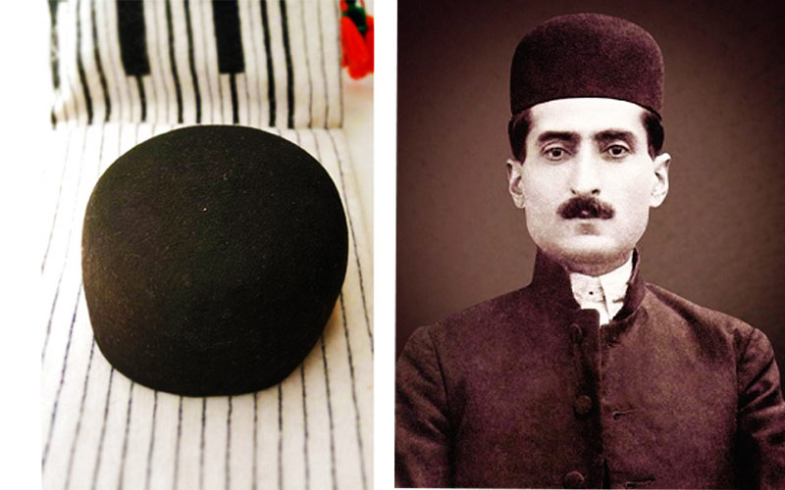
کلاه در لباس محلی مردان لر و عکسی علیمردان خان سردار مبارز با رضاخان در حالی که کلاه مردان لر را بر سر دارد

Slide 10
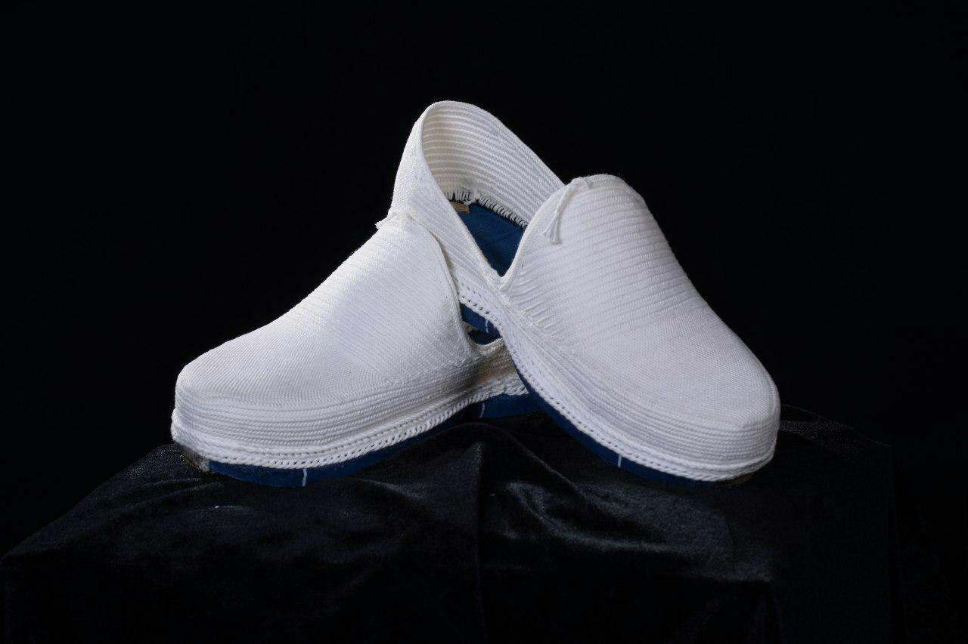

Slide 11
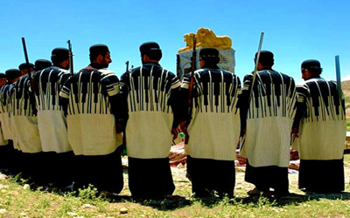
کپنک (فرجی):
یک نوع قبای پشمی محکم و معمولا مورد استفاده چوپانان است. در مواقع جنگ از آن به‌عنوان لباس رزم استفاده می‌شود، زیرا ترکیب بسیار فشرده‌ای در ساخت آن به کار رفته است.
باس‌های سنتی مردان در لرستان
چوغا:
نیز نوعی بالاپوش مردانه است که بیشتر در منطقه بختیاری لرستان و چهارمحال و بختیاری مورد استفاده قرارگرفته و جنس آن از پشم گوسفند بوده و توسط زنان بختیاری بافته می شود

Slide 12
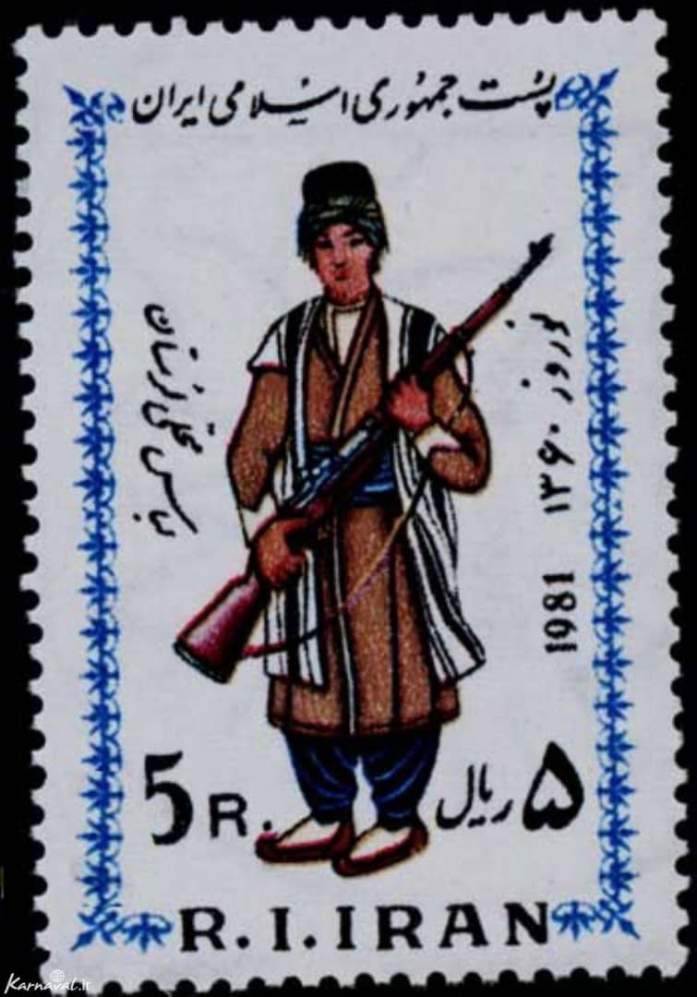
شلوار:
شلوار مردان لر دارای دمپای تنگتر از قسمت بالای آن ( به ویژه بخش ران ) بوده ولی عموماً شلواری گشائ است که کمر آن لیفه دارد و اغلب به رنگ مشکی انتخاب می شود.
پیراهن:
پیراهن مردان لُر برشی ساده دارد. آستینش راسته و گاه با سردست است. یقه ی این نوع پیراهن در پهلوی گردن و گاه در جلوی آن قرار دارد. چاک این پیراهن (چه در جلو و چه در کنار سینه باشد.) معمولاً تا حدود زیر سینه باز است. لازم است. لازم به ذکر است که رنگ پیراهن اغلب سفید و گاهی رنگین است

Slide 13
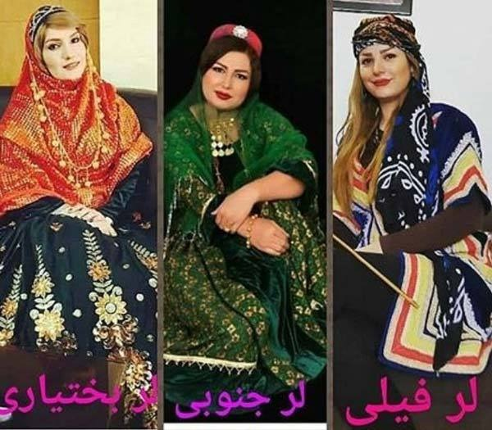

Slide 14
لباس لر های فیلی
بون زاٛلفی:
کلاهی کوچک و بسیار زیبا که با سکه‌های قدیمی تزیین شده و از آن آویزان شده‌اند، این کلاه رنگی بافته می‌شود.
کراس:
پیراهنی بلند که سینه را به‌طور کامل پوشانده و تا مچ دست آستین آن کشیده شده و از پایین هم تا مچ پا بلند است.
شٱڤال:
شلواری است شبیه به شلوار جافی مردان با این تفاوت که جنس آن بسیار نرم‌تر و از جنس‌هایی مانن ابریشم دوخته می‌شود و پاچهٔ آن از پاچه شلوار کردی کمی بازتر و راحت‌تر است.
کلاش:
نوعی کفش است که برای زنان به ان آژ گفته می‌شود.
کوڤلنجاٛ:
نیم‌تنه‌ای است که روی پیراهن بلند می‌پوشند و از پارچه زری یا مخمل دوخته می‌شود.

Slide 15
سربند:
پارچهٔ چهارگوشی که به شکل عمامه به دور سر یا به دور کلاه می‌بستند. امروزه از نوعی سربند به نام «چفیه» استفاده می‌شود
«چۊخا»
نوعی بالا پوش مردانه که همواره داری آستین کوتاه است و از پشم گوسفند بافته می‌شود
لباس لری بختیاری
لباس بختیاری نماد عشایر بختیاری است و در سراسر قلمرو بختیاری از غرب اصفهان و شرق لرستان تا شرق، شمال شرق و جنوب شرق خوزستان رواج دارد. این لباس برای مردان شامل کلاه خسروی، چوقا، شلوار دبیت، گیوه و گاهی پوشش کت مانند کُردین می‌شود.
پوشش مردان بختیاری، موزه فلک‌الافلاک، خرم‌آباد
اجزای عمده لباس زنانه بختیاری شامل روسریهای مینا و لچک، زیرلچکی (بُن نایی) پیراهن زنانه (جووه)، شلوار قری و کفش (اُرسی) است
در یک قرن گذشته لباس مردان بختیاری تغییرات عمده‌ای داشته که عمده دلیل آن اصلاحات تحمیلی پوشاک در دوره سلطنت رضا شاه است. این درحالیست که جامه زنان بختیاری در طول زمان تغییرات کمتری داشته‌است. این موضوع با مطالعه آثار سیاحان قرن نوزدهم و اوایل قرن بیستم میلادی قابل مشاهده است.

Slide 16
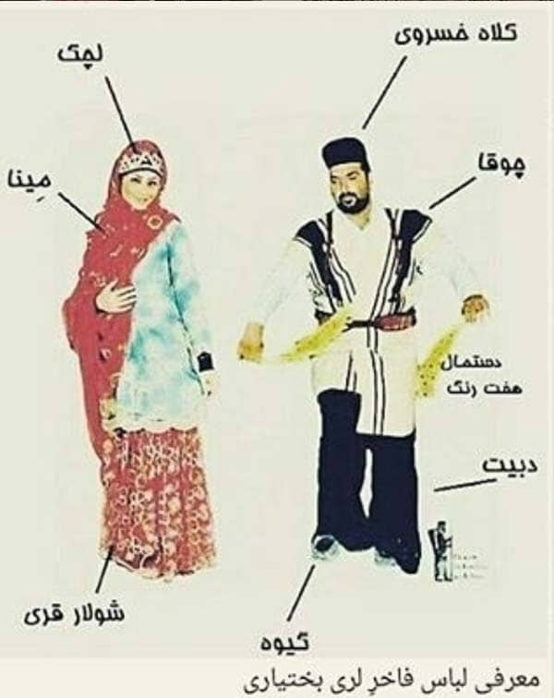

Slide 17
لرهای جنوبی
این لباس ویژه لُرهای جنوبی است و از مرکز غربی استان فارس تا سراسر استان کهگیلویه و بویراحمد و شمال و غرب بوشهر و جنوب شرقی خوزستان گسترش دارد. امروزه استفاده از لباس محلی و سنتی بیشتر در زنان بالای ۳۰سال استان کهگیلویه و بویراحمد دیده می‌شود اما در جشن‌ها و مجالس عروسی تمام زنان و دختران به عنوان یک سنت از لباس‌های محلی شاد و متنوع استفاده می‌کنند.بر اساس تحقیقات صورت گرفته در کتاب نگارگری مکتب شیراز، قدمت این نوع لباس‌ها بیشتر از دوران تیموریان در قرن هشتم هجری قمری است. لباس محلی و سنتی زنان لر جنوبی از سه بخش اصلی سرپوش، بالاتنه و پایین‌تنه تشکیل شده‌است که مجموع این سه بخش، پوشش کاملی را برای زنان به همراه دارد. سرپوش لباس محلی زنان لر جنوبی، شامل یکپارچه روپوش یا همان روسری به نام " مینا " (Meyna) است که به‌طور معمول دارای بیش از یک متر طول و بین ۶۰ تا ۷۰سانتیمتر عرض می‌باشد. بر روی این روپوش مینا نیز پارچه‌ای به نام چارقد یا لچکی قرار می‌گیرد که در زبان فارسی همان سربند استمچنین یک کلاه کوچک زیر مینا قرار می‌گیرد تا پوشش دهنده موهای جلو سر زنان باشد و معمولاً زیورآلات و وسایل تزیین سنتی و ظریف به آن متصل می‌شود. بخش بالاتنه لباس محلی زنان استان کهگیلویه و بویراحمد، همان پیراهن یا جامه است که شامل یکپارچه دو متری می‌باشد و از زیر گردن تا کف پای زنان را می‌پوشاند. این پیراهن ردا مانند، دارای آستین و سرآستین است و نوع مدل آن مخصوص زنان استان‌های کهگیلویه و بویراحمد، فارس، خوزستان و چهارمحال و بختیاری است.
بخش پایین این لباس‌ها که به عبارتی زیباترین بخش آن نیز به‌شمار می‌آید همان دامن یا تنبان است که بیشترین حجم پارچه را در این لباس سنتی در برمی گیرد. معمولاً برای دامن این لباس‌های محلی بین پنج تا ۱۲متر پارچه مصرف می‌شود طوری‌که این دامن از بالا کشدار و کاملاً چین خورده است و درپایین آن تزیین‌هایی مانند نوار دوزی یا پارچه‌های پلیسه دار به کار می‌رود. رنگ و جنس پارچه این لباس‌ها معمولاً بنا به طبیعت این استان در مناطق گرمسیری و سردسیری، نوع بافت عشایری و روستایی، نوع باورها و گرایش قومی و قبیله‌ای و سن زنان انتخاب می‌شود

Slide 18
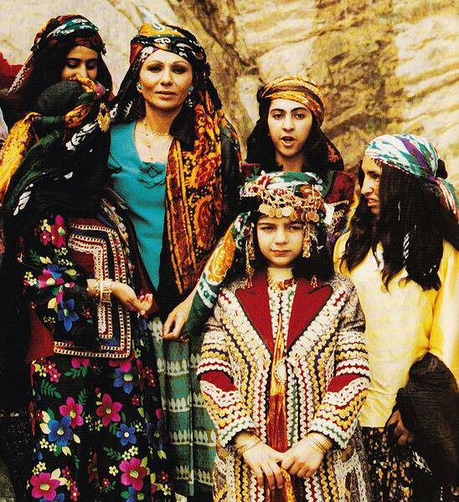
طوری‌که برای دختران نوجوان و کودک بیشتر از رنگ‌های شاد و حجم کمتر پارچه و برای دختران جوان رنگ‌های روشن‌تر با پارچه بیشتر استفاده می‌شود. با افزایش سن زنان نیز رنگ این لباس‌ها بیشتر به سمت تیره و خاکستری مانند سبز یشمی یا سورمه‌ای سوق پیدا می‌کند.
فرح دیبا در بازدید از لرستان با شال لری

